Slide 1

Будущий первоклассник

Slide 2
ВАЖНАЯ ИНФОРМАЦИЯ
ВТОРНИК 17.00-18.30
ЧЕТВЕРГ 17.00-18.30
ПРОДОЛЖИТЕЛЬНОСТЬ ЗАНЯТИЙ: 3 занятия по 30 минут (1, 5 часа в день) два раза в неделю
ПЕРИОД: с октября по апрель (включительно)
СТОИМОСТЬ ЗАНЯТИЙ: 1150 руб. в месяц
(ОПЛАТА НЕ ПОЗДНЕЕ 10 ЧИСЛА ТЕКУЩЕГО МЕСЯЦА)
ПЕРВОЕ ЗАНЯТИЕ: 4 октября в 17.00

Slide 3
Расписание занятий подготовительных курсов
ВТОРНИК
Развитие речи
Математика
Обучение грамоте
ЧЕТВЕГ
1. Математика
2. Развитие речи
3. Развитие творческих
способностей

Slide 4
Рекомендуемая литература
1.Пишу цифры правильно. Прописи. Столяренко А.В. Москва, Росмэн, 2019.
2.Я учу звуки и буквы. Рабочая тетрадь для детей 5-7 лет. Н.А. Гоголева. Творческий центр Сфера, 2019.
3.Раз-ступенька, два – ступенька. Математика для детей 5-6 лет. Л.Г. Петерсон, Н.П. Холина. ООО «БИНОМ», 2017.
4.Раз-ступенька, два – ступенька. Математика для детей 6-7 лет. Л.Г. Петерсон, Н.П. Холина. ООО 5.«БИНОМ», 2017.
Букварь. Н. Жукова. Москва: Эксмо, 2019.

Slide 5





Рекомендуемая литература

Slide 6
Роль родителей в подготовке ребёнка к школе
Учить ребёнка общению т.е. сформировать следующие навыки:
-уметь слышать и слушать учителя и своего товарища;
-говорить самому только после того, как собеседник закончит свою мысль;
-пользоваться словами вежливого общения, избегать грубости;
-считаться с желаниями окружающих;
-уметь подчиняться определённому режиму.
Воспитывать эмоциональную устойчивость:
-умение ребёнка сдерживать себя, управлять своими поступками;
-умение подавлять агрессивные вспышки, импульсивные реакции.

Slide 7

Что нужно современному первокласснику

Slide 8
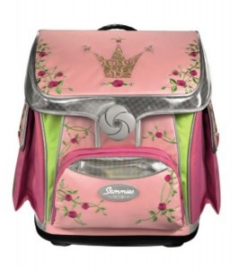
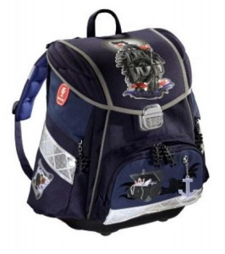
Портфель
Мы хотим лишь уточнить и посоветовать выбирать ранец совместно, максимально обращая внимание на вкус и предпочтения своего ребенка, если он любит спорт и активен в играх не надо предлагать ему ранец со спящим котом на крышке. Школьный ранец - предмет будущей его самоидентификации, выражающий предпочтения и увлечения. С девочками еще серьезнее, именно поэтому дизайнеры компаний щепетильней относятся к декорированию школьных ранцев для девочек.

Slide 9

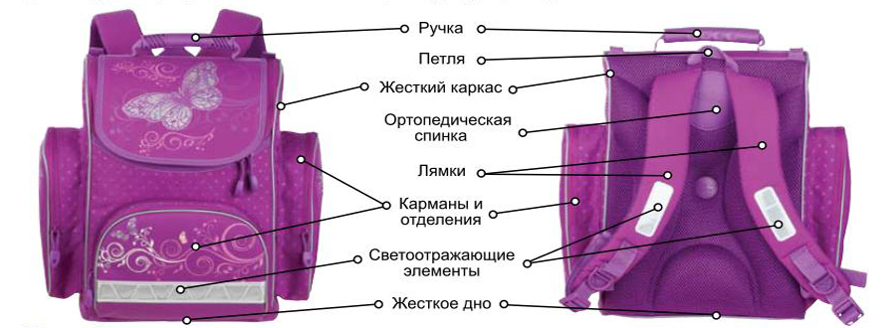
Выбор ранца
При выборе ранца следует обращать внимание на следующие
признаки функционального ранца
- конструкция ранца должна обеспечивать устойчивую его форму.
- спинка ранца должна быть полужесткой и сохранять свою форму.
- ширина ранца не должна превышать 60-100 мм.

Slide 10


Slide 11
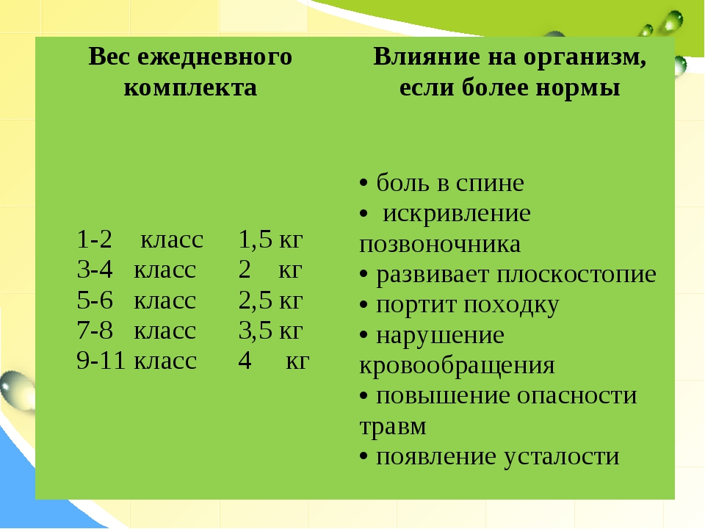

Slide 12
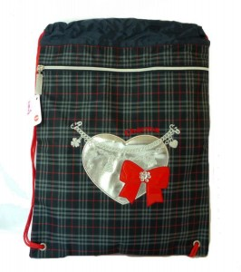
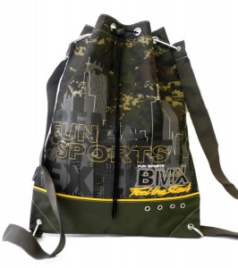
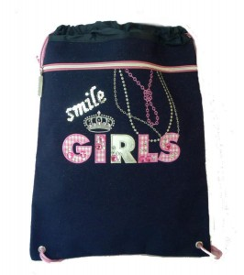
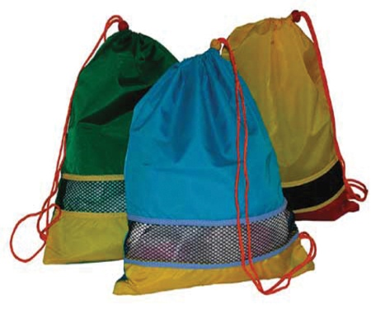
Мешок для сменной обуви.
Мешок должен быть прочным, водоотталкивающим с большим внутренним отделением с затягивающими шнурками. Не в каждый мешок вместятся зимние сапоги, поэтому обращайте внимание на его размеры. Некоторые производители стали выпускать мешки для сменной обуви в форме сумок или рюкзаков, такие дети используют и для занятий спортом, в секциях и кружках.

Slide 13
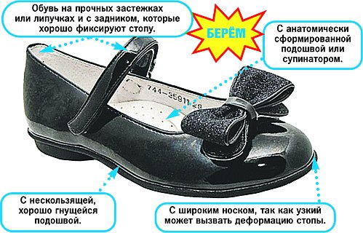
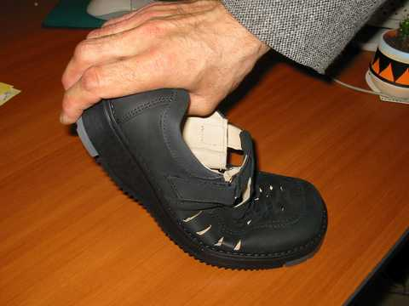
Сменная обувь
Для предупреждения негативного влияния нерациональной обуви на стопу необходимо четко соблюдать следующие гигиенические требования: Обувь должна соответствовать форме и размеру стопы. При этом в носочной части должен быть припуск 5-7 мм, учитывающий увеличение длины стопы за счет ее естественного прироста и под влиянием нагрузок во время ходьбы. Если в обуви не будет припуска, то при удлинении стопы пальцы принимают согнутое положение, что может привести к их деформации.

Slide 14
Требования к школьной обуви
Жесткий задник с мягким верхом и закрытый носок;
Удобная застежка: пряжка или «липучка»;
Хорошие супинаторы;
Гибкая нескользящая подошва;
Воздухопроницаемость.

Slide 15
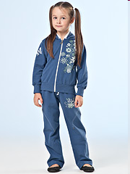
Физкультурная форма
Для спортивного зала:
футболка белого цвета, спортивные брюки,
носки, спортивная обувь;
Для улицы:
спортивный костюм,
спортивная обувь;
Лыжная подготовка:
куртка, спортивный костюм,
варежки, шерстяные носки,
ботинки, лыжи

Slide 16
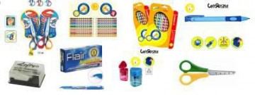
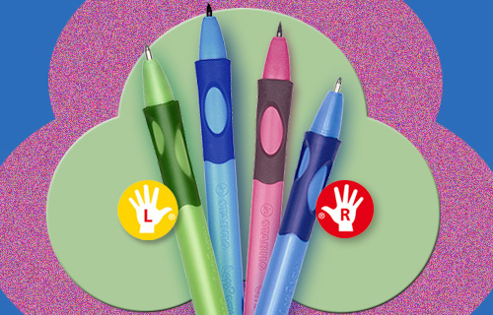
"Школьный набор первоклассника"
Ручки и карандаши. Для первоклассника лучше всего купить обычные шариковые ручки с широким ребристым резиновым кольцом у стержня, для предотвращения выскальзывания ручки. Карандаши подбираются по твердости, диаметру и цвету грифеля. Для первоклассника лучше выбрать карандаши средней твердости «НВ» или «ТМ» с деревянной, ребристой поверхностью. Для карандашей потребуется качественная точилка с удобной формой для обхвата.
Если ребенок - левша, обратите внимание на школьные товары для левшей, поскольку ручки и карандаши для леворуких школьников имеют особенности в своей форме.

Slide 17

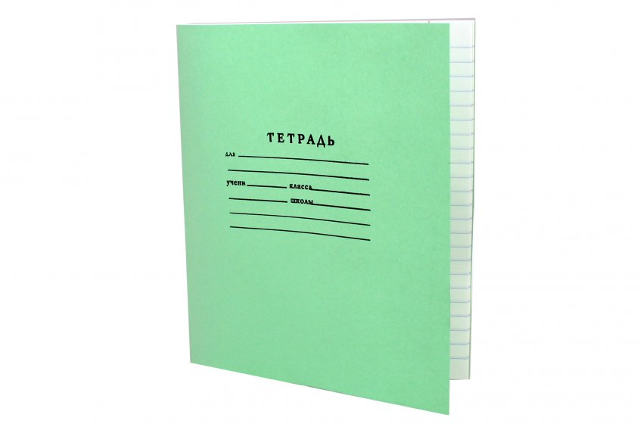

Тетради.
Тетради. Для первоклассника понадобятся тетради из 12 или 18 листов с белой матовой бумагой без шершавости и глянца. Для тетрадей - обложки.
Краски и кисточки, пластилин, клей и цветная бумага.

Slide 18
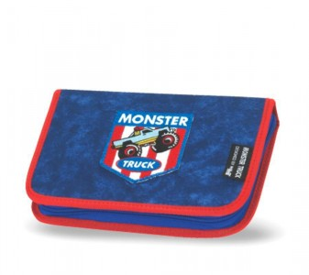
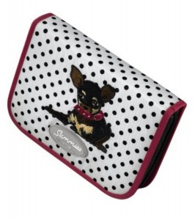
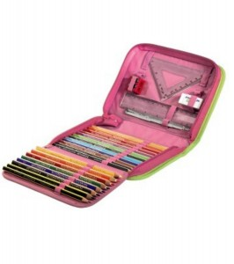
Пенал
Пенал должен быть жесткой формы и на молнии. Выбор зависит от того, насколько организован ваш ребенок, приобретая пенал с наполнением, надо быть готовым к тому, что очень скоро всё наполнение: ручки и карандаши, фломастеры будут раскиданы по всему ранцу.

Slide 19
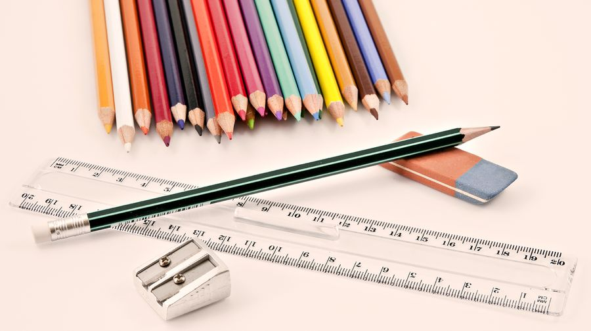

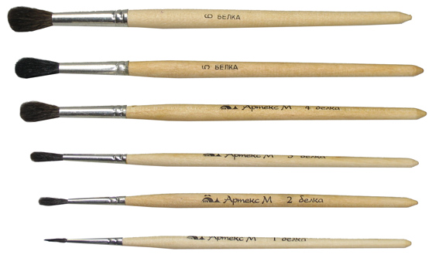
Карандаши, краски и кисточки, пластилин, клей и цветная бумага.

Slide 20
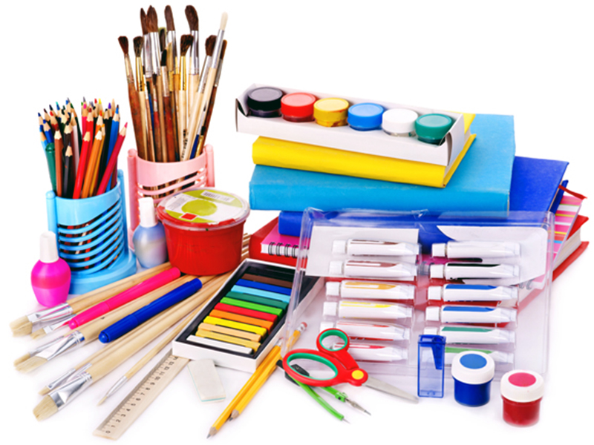

Slide 21
Ваша задача - не забыть ни одну мелочь, уделить внимание качеству школьных принадлежностей, и при этом, чтобы данный процесс подготовки доставили удовольствие первокласснику.
Точилка (2 штуки) – из металла или качественного пластика с отделением для стружки.
Кассы цифр и букв.
Счетные палочки.
Счетный набор.
Альбом для рисования или папка для черчения формата А4 – 2 штуки.
Акварель – 1 набор из 6 цветов.
Гуашь – 1 набор из 6 или 12 цветов, обязательно с белым и черным.
Кисточки № 4,3,2,1 – по 1 штуке.
Мелки (восковые и обычные).
Набор фломастеров (12 штук).
Ножницы для детского творчества (с закругленными концами и пластиковыми ручками).
Клей-карандаш и клей ПВА в удобной упаковке.
Подставка для книг.
Линейка прямая и треугольник.
Подставка для ручек и карандашей.
Циркуль.
Блокнот для записей.
Папка для тетрадей.
Закладки для книг.
Пластилин, непачкающий рук, доска для лепки, фартук.
Цветная бумага и цветной картон.
Нотная тетрадь.

Slide 22

Спасибо
за
внимание

